Slide 1

Diplomas editables graduación 2019
Espacio para el
texto

Slide 2

Diplomas editables graduación 2019
Espacio para el
texto

Slide 3

Diplomas editables graduación 2019
Espacio para el
texto

Slide 4

Diplomas editables graduación 2019
Espacio para el
texto

Slide 5

Diplomas editables graduación 2019
Espacio para el
texto

Slide 6
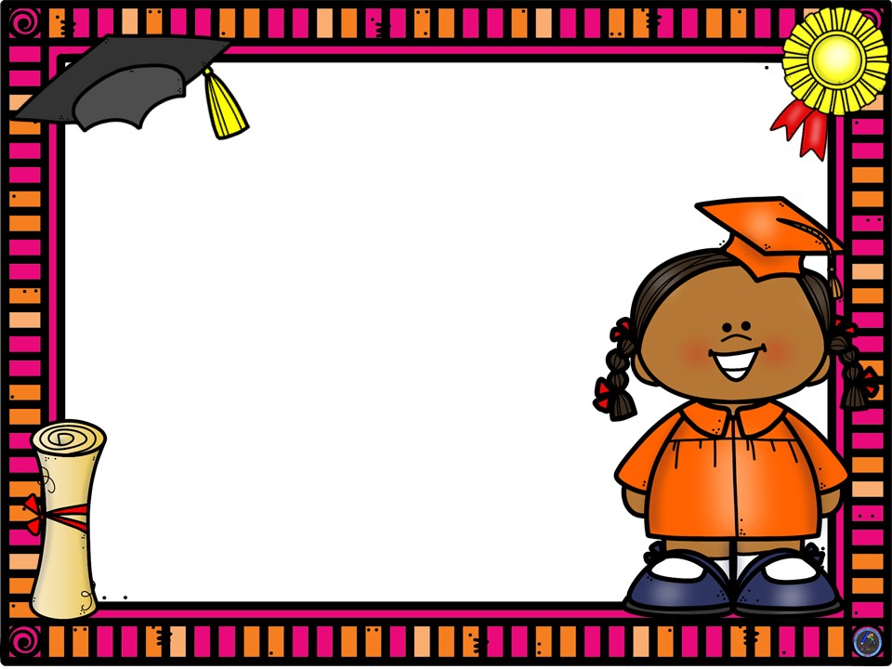
Diplomas editables graduación 2019
Espacio para el
texto

Slide 7
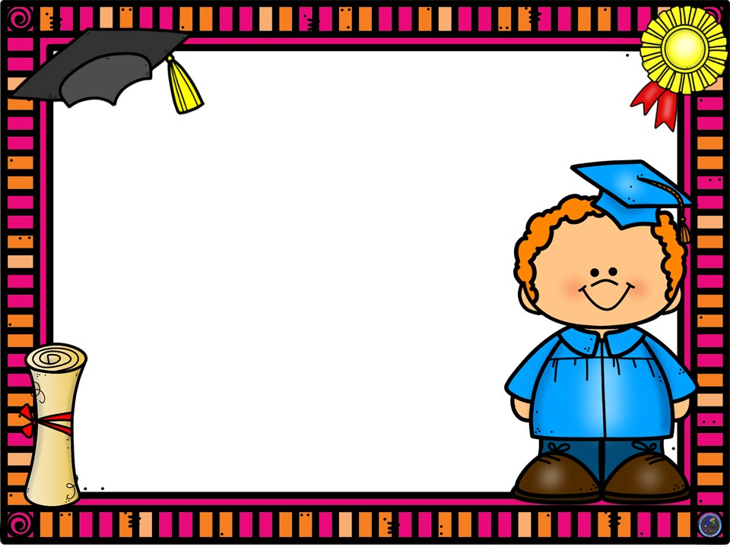
Diplomas editables graduación 2019
Espacio para el
texto

Slide 8
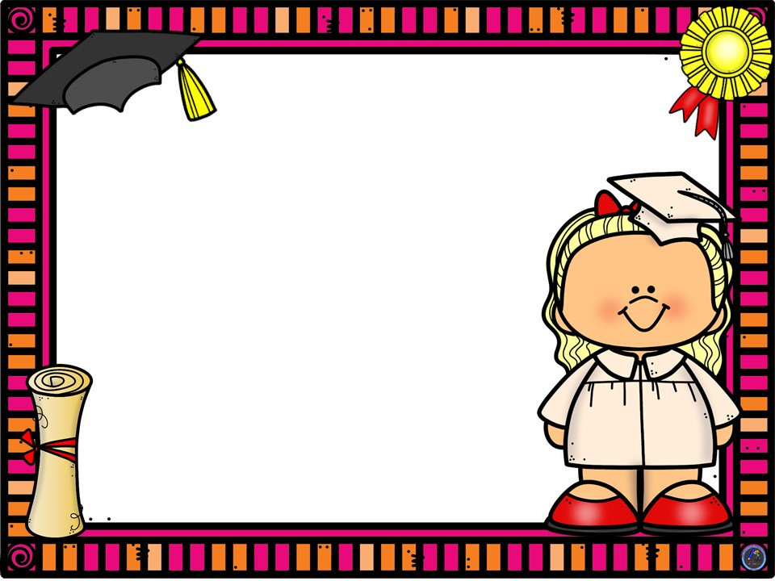
Diplomas editables graduación 2019
Espacio para el
texto

Slide 9
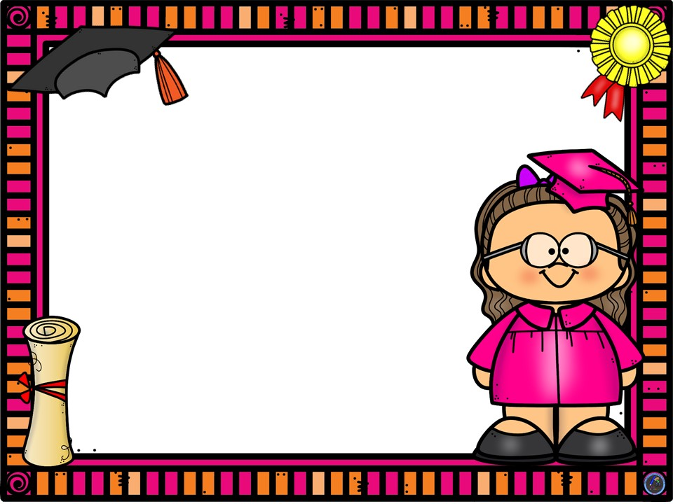
Diplomas editables graduación 2019
Espacio para el
texto

Slide 10

Diplomas editables graduación 2019
Espacio para el
texto

Slide 11
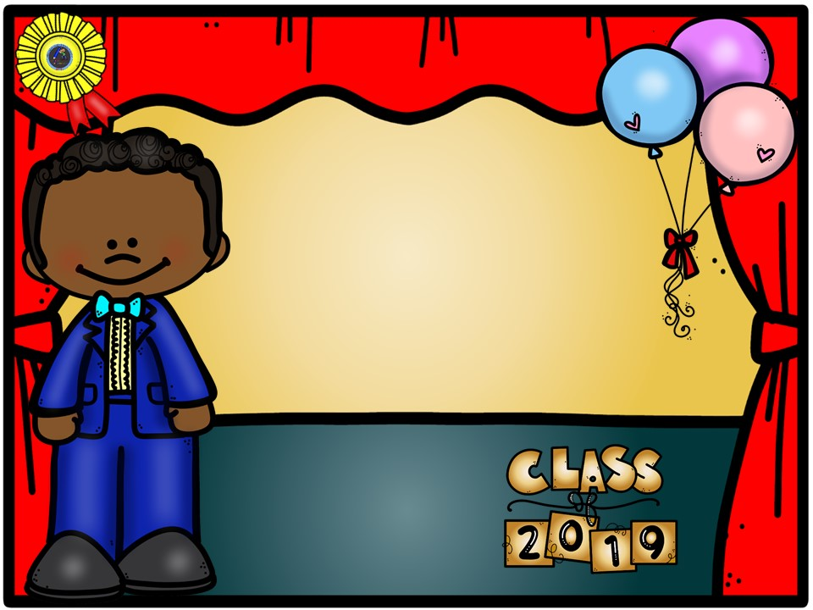
Diplomas editables graduación 2019
Espacio para el
texto

Slide 12
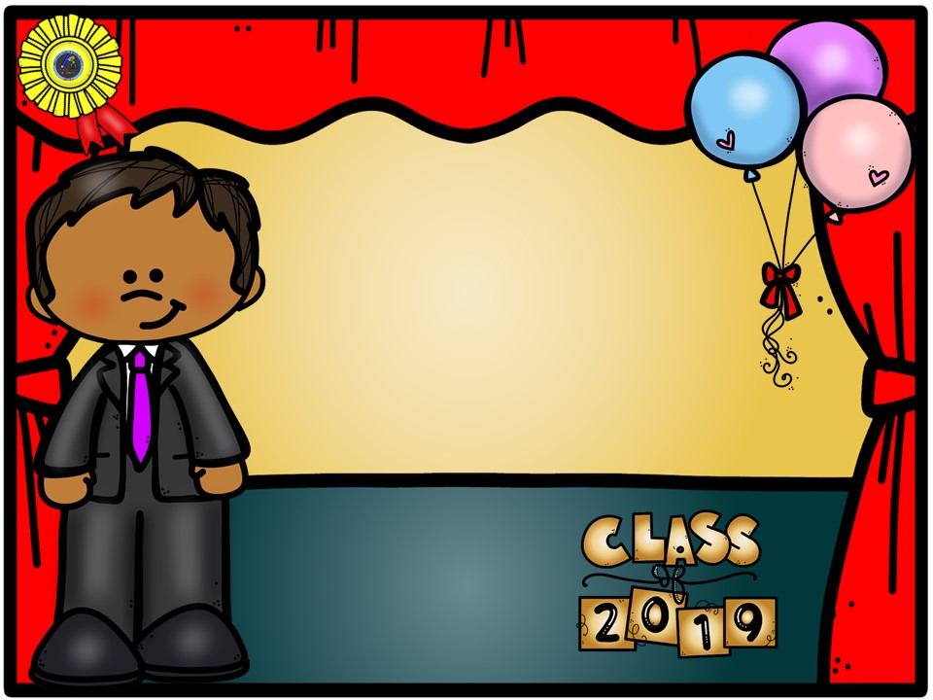
Diplomas editables graduación 2019
Espacio para el
texto

Slide 13

Diplomas editables graduación 2019
Espacio para el
texto

Slide 14

Diplomas editables graduación 2019
Espacio para el
texto

Slide 15

Diplomas editables graduación 2019
Espacio para el
texto

Slide 16

Diplomas editables graduación 2019
Espacio para el
texto

Slide 17

Diplomas editables graduación 2019
Espacio para el
texto

Slide 18

Diplomas editables graduación 2019
Espacio para el
texto

Slide 19

Diplomas editables graduación 2019
Espacio para el
texto

Slide 20

Diplomas editables graduación 2019
Espacio para el
texto

Slide 21

Diplomas editables graduación 2019
Espacio para el
texto

Slide 22

Diplomas editables graduación 2019
Espacio para el
texto

Slide 23

Diplomas editables graduación 2019
Espacio para el
texto

